Slide 1
מתודולוגיות עבודה ב-DS
תהליך עבודה בפרויקט Data Science

Slide 2
תוכן עניינים
הגדרת הבעיה
הכנת המידע
הרצת אלגוריתם ראשוני
שיפור התוצאות
הצגת התוצאות

Slide 3

הגדרת הבעיה
ניסוח פשוט - יש לסווג הודעת sms האם היא ספאם או לא
ניסוח רשמי
בהינתן קבוצה של הודעות המסווגות כ-ספאם או לא ספאם, יש לסווג הודעה חדשה האם היא ספאם או לא

Slide 4

הגדרת הבעיה
3. הנחות לפתירת הבעיה
מידע רלוונטי לפתרון הבעיה - המילים שחשוב להכניס למודל
מידע שלא רלוונטי למודל - לדוג' מי מקבל ההודעה
כמות הדוגמאות החיוביות והשליליות שצריכות להכנס למודל
עדכניות הנתונים
4. מציאת בעיות דומות - לדוג' retweet

Slide 5

הגדרת הבעיה
5. איך עלי לפתור את הבעיה? - איך הייתי פותר את הבעיה ידנית
איזה מידע יש לאסוף
איך לאסוף את המידע הדרוש
איזה עיבוד מידע יבוצע

Slide 6
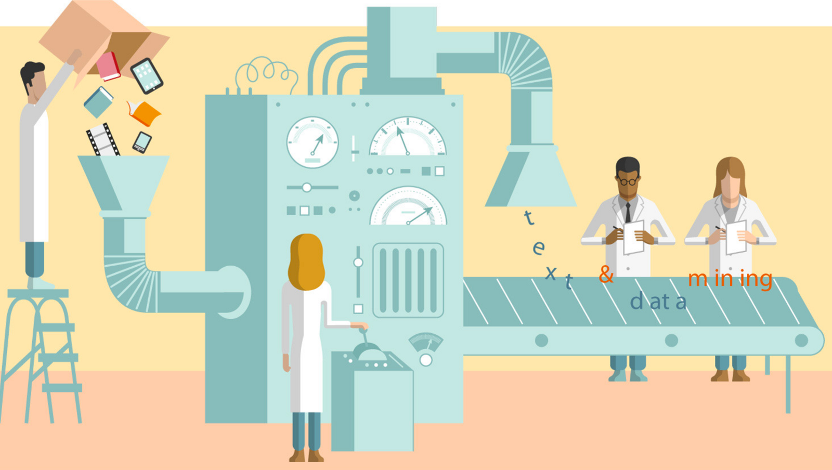
הכנת המידע
תהליך הכנת המידע
בחירת המידע
ביצוע עיבוד מקדים
שינוי המידע (transform data)
בדיקת הנתונים (groups,outliers)
במידת הצורך ניתן להציג ויזואלית את המידע (Data Exploration)

Slide 7

הכנת המידע
1 - בחירת המידע
בחירת הנתונים הרלוונטיים לפתרון הבעיה
איזה נתונים ניתן להביא
איזה מידע לא ניתן להביא מה-DB - האם ניתן לבצע סימולציה

Slide 8
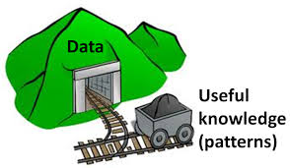
הכנת המידע
2 - ביצוע עיבוד מקדים
Formatting - איחוד המידע לפורמט אחיד
Cleaning - ניקוי המידע (טיפול בערכים חסרים)
Sampling - במידה ואוספים כמות מוגבלת של דוגמאות יש לוודא שהם מהוות מדגם מייצג

Slide 9

הכנת המידע
3 - שינוי המידע (transform data)
Scaling - הצגת נתונים המגיעים בגדלים שונים בפורמט מספרי אחיד (Z-score - חשוב ב-NN ולא בעצי החלטה, time scaling,אחוזים) בין 0 ל-1 או סביב ה-0 (feature scaling or standart score)
Decomposition - פירוק מאפיינים מורכבים לרכיביהם (כגון פירוק שדה תאריך ליום ושעה)
Aggregation - איחוד של מאפיינים (לדוג' איחוד קבוצות גיל)
Categorical vs Continuous

Slide 10

הכנת המידע
4 - בדיקת הנתונים (outliers / group)
Data Visualization
שיטות סטטיסטיות
Projection methods - PCA

Slide 11

Feature Engineering
Feature Engineering עוסק בייצוג נכון של הבעיה
ב-Feature Engineering ניתן מענה על השאלה, איך ניתן להציג את המידע בצורה הטובה ביותר בכדי לפתור את הבעיה?
תהליך ה-Feature Engineering כולל, הערכת חשיבות המאפיינים וחילוצם
תהליך הערכת חשיבות המאפיינים יכול להתבצע באופן ידני או אוטומטי

Slide 12
Feature Selection
Feature Selection - בחירת המאפיינים השימושיים לפתרון הבעיה
שיטות לביצוע Feature Selection
Filter Methods - שימוש בשיטות סטטיסטיות לדירוג המאפיינים
Wrapper Methods - השוואת הדיוק בין מודלים עם מאפיינים שונים
Embedded Methods - סינון מאפיינים ע"י רגולריזציה (LASSO, Elastic Net and Ridge Regression)
לכל מודל ניתן לבצע רגולריזציה בשיטות שונות, לדוג' בעצי החלטה ע"י הגבלת עומק העץ

Slide 13
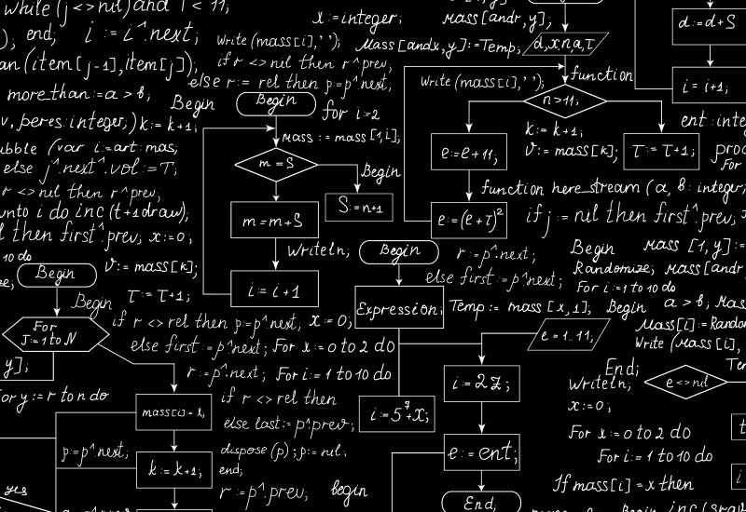
הרצת אלגוריתם ראשוני
Test Harness
שיטות חלוקה ל-train & test
(Cross validation, K-fold)
בחירת מדד לביצועי המכונה (precision, recall)
בחירת אלגוריתים מתאים

Slide 14
שיפור המודל
שיפור ה-Data
הוספת נתונים
הורדת נתונים
שינוי דרך הצגת המאפיינים
השוואה בין אלגוריתמים שונים
Algorithm Tuning

Slide 15
שיפור המודל
4. Ensembles – שילוב של מספר מודלים מוצלחים, לקבלת תוצאה אופטימאלית
Bagging - אימון מודל זהה על דוגמאות שונות מתוך ה - training set
Boosting - אימון מודל זהה על דוגמאות שונות מתוך ה-training set בשרשור, ומתן דגש על לימוד דוגמאות שסווגו לא נכון
Blending – הכנסת תוצרי אימון של מודלים שונים כקלט ולימודם ע"י אלגוריתים חדש לקבלת תוצאה משוקללת
מומלץ להשתמש בשיטות Ensembles רק לאחר מיצוי שאר השיטות

Slide 16
הצגת התוצאות
סיכום תוצאות
הקשר (למה?) - מה קיים כיום והמוטיבציה למחקר
בעיה (שאלה) - תיאור הבעיה ע"י שאלה
פתרון (תשובה) - תיאור הפתרון ע"י תשובה לשאלה שנשאלה
ממצאים - רשימת הממצאים העיקרית. הממצאים יכולים להיות ב- Data בשיטה או במודל
מגבלות המחקר - איזה Data דרוש, מתי המודל לא עובד, רמת האמינות של המודל
מסקנות (למה + שאלה + תשובה) - חזרה על העיקרים בצורה תמציתית וניתנת לזכירה

Slide 17
